Slide 1
Cinemática
(1D)
Pr. Gilles Pieffet

Slide 2
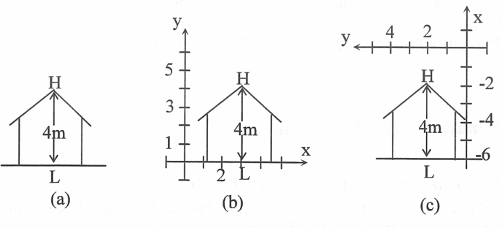
Sistema de coordenadas
Un sistema de coordenadas tiene:
Un punto de referencia (el origen)
Direcciones de referencia (los ejes “x”, “y” y “z”)
Puede ser arbitrario

Slide 3
Sistema de coordenadas
El mundo está en 3 dimensiones
Se necesita un sistema de coordenadas en 3 dimensiones para describir procesos físicos.
Pero:
- muchos procesos ocurren a lo largo de una línea recta (caída al suelo o movimiento de un ascensor)
=> 1 solo eje (1 sola coordenada) necesario
- otros ocurren en dos dimensiones (bolas de billar) => 2 ejes (2 coordenadas) necesarios

Slide 4
Posición y Distancia
Determinación de un eje para describir un movimiento en 1 D:
El originen
Dirección y sentido del eje
Unidades
B
C
A
x (m)
-3
-1
0
2
x_{A}=2 m, x_{B}=-3 m y x_{C}=-1 m
Distancia d:
d_{AB} = |x_{B} – x_{A}| = |-3 - 2| = 5 = d_{BA}
d_{BC} = |x_{C} – x_{B}| = |-1 – (-3)| = 2 = d_{CB} d_{AC} =?
Notes:
En cualquier momento la posición del objeto está descrita por la coordenada (que puede ser >0 o <0)

Slide 5
Posición y Vector Posición
Determinación de un eje para describir un movimiento en 1 D:
El originen
Dirección y sentido del eje
Unidades
x₂
x₁
X (m)
-3
0
2
x₁=2 m
x₂=-3 m
Notes:
En cualquier momento la posición del objeto está descrita por la coordenada (que puede ser >0 o <0)

Slide 6
Posición y Desplazamiento
B
C
A
x (m)
-3
-1
0
2
x_{A}=2 m, x_{B}=-3 m y x_{C}=-1 m
Desplazamiento d_{AB}: corresponde al proceso de mover desde el punto A al punto B
d_{AB} = x_{B} – x_{A} = -3 - 2 = -5 i = - d_{BA}
d_{BC} = x_{C} – x_{B} = -1 – (-3) = 2 i = - d_{CB}
d_{AC} =?
Distancia recorrida: d_{ABC} = 5 + 2 ≠ d_{AC}
Notes:
En cualquier momento la posición del objeto está descrita por la coordenada (que puede ser >0 o <0)

Slide 7
Cinemática
Estudio del movimiento de un objeto
Movimiento / Trayectoria:
Evolución de la posición de un objeto en función del tiempo

Slide 8
Movimiento en 1D
Punto | 0 | 1 | 2 | 3 | 4 | 5
t (s) | 0 | 5 | 10 | 12.5 | 15 | 25
X (m) | 10 | 15 | 20 | 15 | 5 | 7.5
0
5
10
15
20
x

Slide 9
Movimiento en 1D
Punto | 0 | 1 | 2 | 3 | 4 | 5
t (s) | 0 | 5 | 10 | 12.5 | 15 | 25
X (m) | 10 | 15 | 20 | 15 | 5 | 7.5
0
5
10
15
20
x
X

Slide 10
Movimiento en 1D
Punto | 0 | 1 | 2 | 3 | 4 | 5
t (s) | 0 | 5 | 10 | 12.5 | 15 | 25
X (m) | 10 | 15 | 20 | 15 | 5 | 7.5
0
5
10
15
20
x

Slide 11
Movimiento en 1D
Punto | 0 | 1 | 2 | 3 | 4 | 5
t (s) | 0 | 5 | 10 | 12.5 | 15 | 25
X (m) | 10 | 15 | 20 | 15 | 5 | 7.5
0
5
10
15
20
x

Slide 12
Movimiento en 1D
Punto | 0 | 1 | 2 | 3 | 4 | 5
t (s) | 0 | 5 | 10 | 12.5 | 15 | 25
X (m) | 10 | 15 | 20 | 15 | 5 | 7.5
0
5
10
15
20
x

Slide 13
Movimiento en 1D
Punto | 0 | 1 | 2 | 3 | 4 | 5
t (s) | 0 | 5 | 10 | 12.5 | 15 | 25
X (m) | 10 | 15 | 20 | 15 | 5 | 7.5
0
5
10
15
20
x

Slide 14
Movimiento en 1D
Punto | 0 | 1 | 2 | 3 | 4 | 5
t (s) | 0 | 5 | 10 | 12,5 | 15 | 25
X (m) | 10 | 15 | 20 | 15 | 5 | 7,5
0
5
7,5
10
15
20
x

Slide 15
Movimiento en 1D

Slide 16
Velocidad Promedio
velocidad promedio:
La velocidad indica la dirección del movimiento.
rapidez promedio:
La rapidez depende únicamente de la distancia recorrida
Punto | 1 | 2 | 3
t (s) | 1,9 | 5,8 | 7,7
x (m) | 7 | 9 | 5
Velocidades ,
y ?
Rapidez para los mismos puntos?
Notes:
Cambiar valores

Slide 30
Velocidad instantánea
La velocidad instantánea v a un momento t es igual al valor del cociente Δx/Δt cuando Δt tiende a cero.
La velocidad instantánea v a un momento t es igual al valor del cociente Δx/Δt cuando Δt tiende a cero.

Slide 31
Velocidad instantánea

Slide 32
Velocidad instantánea

Slide 33
Velocidad instantánea

Slide 34
Velocidad instantánea

Slide 35
Velocidad instantánea

Slide 36
Velocidad instantánea

Slide 37
Velocidad instantánea

Slide 38
Velocidad instantánea
La velocidad instantánea v a un momento t es igual al valor del cociente Δx/Δt cuando Δt tiende a cero.
Derivada de x respecto a t
Este valor corresponde a la pendiente de la tangente en este punto

Slide 39
Velocidad instantánea

Slide 40
Velocidad Constante
Cuando un objeto tiene una velocidad constante, la velocidad instantánea es igual a la velocidad promedio:
La posición aumenta/disminuye linealmente en función del tiempo: movimiento lineal uniforme
Si x_{i} = x₀ cuando t_{i} = 0:
Notes:
Rapidez de la luz: teoría de la relatividad de Einstein

Slide 41
Velocidad Constante
Notes:
Rapidez de la luz: teoría de la relatividad de Einstein

Slide 42
Velocidad Constante
Notes:
Rapidez de la luz: teoría de la relatividad de Einstein

Slide 43
Velocidad Constante
Notes:
Rapidez de la luz: teoría de la relatividad de Einstein

Slide 44
Velocidad Constante
Notes:
Rapidez de la luz: teoría de la relatividad de Einstein

Slide 45
Ejemplo
An elevator starts it way up from rest at ground floor. When it reaches the height of 2 m above the ground it starts to move at constant speed of 1.5 m/s. How high above the ground will it be 10 s later?
Notes:
H = 2 + 1.5*10 = 17 m

Slide 46
El diagrama representa una fotografía tomada con una lámpara de flash a un objeto moviéndose a lo largo de una superficie horizontal. Las posiciones mostradas en el diagrama están separadas por intervalos de tiempo iguales. El primer flash ocurre cuando el objeto empieza a moverse y el último justo cuando el objeto se detiene.
A
B
C
D
E
Cuál de las gráficas representa la velocidad del objeto en función del tiempo
v
v
v
v
v
t
t
t
t
t
A
B
C
D
E

Slide 47
Aceleración
La aceleración es una medida de la rapidez con que varia la velocidad
Aceleración Promedio:
Aceleración Instantánea:

Slide 48
Aceleración Constante
Cuando un objeto tiene una aceleración constante, la aceleración instantánea es igual a la aceleración promedio:
el movimiento es uniformemente acelerado
La posición (x), velocidad (v) y la aceleración (a) son TODAS cantidades vectoriales!!
Notes:
Rapidez de la luz: teoría de la relatividad de Einstein

Slide 49
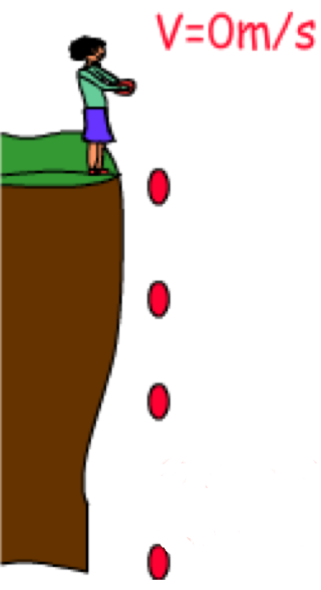
Ejemplo: Caída libre
Movimiento en una dimensión con aceleración constante
Aceleración de la gravedad:
g = -9,8 m/s^2
(g = -10 m/s^2)
Aceleración dirigida en dirección negativa

Slide 50
Ejemplo: Caída libre
Alguien deja caer un balón de un barranco
El balón tarda 3 s en tocar el piso
Cual es la velocidad del balón antes de tocar el piso?
Cual es la altura del barranco?

Slide 51
Ejemplo: Caída libre
Cual es la velocidad del balón antes de tocar el piso?

Slide 52
Ejemplo: Caída libre
Cual es la velocidad del balón antes de tocar el piso?
v = v₀ + at
v₀ = 0 m/s
a = -10 m/s^2
t = 3 s
v = ?

Slide 53
Ejemplo: Caída libre
Cual es la velocidad del balón antes de tocar el piso?
v = v₀ + at
v₀ = 0 m/s
a = -10 m/s^2
t = 3 s
v = -30 m/s

Slide 54
Ejemplo: Caída libre
Cual es la altura del barranco?

Slide 55
Ejemplo: Caída libre
Cual es la altura del barranco?
x = x₀ + v₀t + ½ at²
x₀ = 0 m
v₀ = 0 m/s
a = -10 m/s²
t = 3 s
x = ?

Slide 56
Ejemplo: Caída libre
Cual es la altura del barranco?
x = x₀ + v₀t + ½ at²
x₀ = 0 m
v₀ = 0 m/s
a = -10 m/s²
t = 3 s
x = -45 m

Slide 57
Ejemplo: Caída libre
Cual es la altura del barranco?
Se puede escoger otro marco de referencia (dado que es arbitraría)
  x = x₀ + v₀t + ½ at²
x₀ = h, x = 0 m
v₀ = 0 m/s
a = -10 m/s²
t = 3 s
h = ?

Slide 58
Ejemplo: Caída libre
Cual es la altura del barranco?
Se puede escoger otro marco de referencia (dado que es arbitraría)
  x = x₀ + v₀t + ½ at²
x₀ = h, x = 0 m
v₀ = 0 m/s
a = -10 m/s²
t = 3 s
h = 45 m

Slide 59
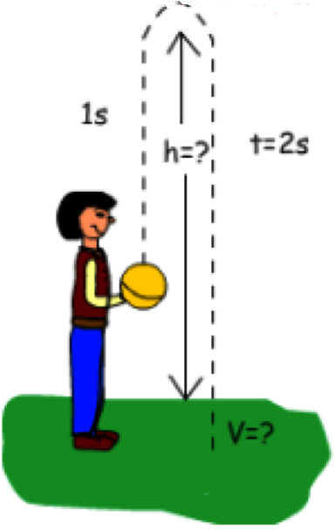
Ejemplo: tiro vertical
Una persona lanza un balón hacia arriba
Al cabo de 1 s alcanza su altura máxima
Luego cae libremente por 2 s antes de tocar el piso
Cual es la velocidad inicial?
Cual es la altura máxima?
Cual es la velocidad cuando toca el piso?

Slide 60
Ejemplo: tiro vertical
Cual es la velocidad inicial?
Consideramos el primer tramo (1 s)
v = v₀ + at
a = -10 m/s2
t = 1 s
v = 0 m/s (la velocidad es 0 cuando se alcanza la máxima altura)
v = ?

Slide 61
Ejemplo: tiro vertical
Cual es la velocidad inicial?
Consideramos el primer tramo (1 s)
v = v₀ + at
a = -10 m/s2
t = 1 s
v = 0 m/s (la velocidad es 0 cuando se alcanza la máxima altura)
v = 10 m/s

Slide 62
Ejemplo: tiro vertical
Cual es la altura máxima?
Consideramos el segundo tramo (2 s)
x = x₀ + v₀t + ½ at²
El objeto cae libremente:
x₀ = h, x = 0 m
v₀ = 0 m/s
a = -10 m/s2
t = 2 s
h = ?

Slide 63
Ejemplo: tiro vertical
Cual es la altura máxima?
Consideramos el segundo tramo (2 s)
x = x₀ + v₀t + ½ at²
El objeto cae libremente:
x₀ = h, x = 0 m
v₀ = 0 m/s
a = -10 m/s2
t = 2 s
h = 20 m

Slide 64
Ejemplo: tiro vertical
Cual es la velocidad cuando llega al piso?
Consideramos el segundo tramo (2 s)
v = v₀ + at
El objeto cae libremente:
v₀ = 0 m/s
a = -10 m/s2
t = 2 s
v = ?

Slide 65
Ejemplo: tiro vertical
Cual es la velocidad cuando llega al piso?
Consideramos el segundo tramo (2 s)
v = v₀ + at
El objeto cae libremente:
v₀ = 0 m/s
a = -10 m/s2
t = 2 s
v = -20 m/s

Slide 67
Aceleración promedio

Slide 68
Aceleración promedio

Slide 69
Aceleración promedio

Slide 70
Aceleración promedio

Slide 71
Aceleración instantánea

Slide 72
Aceleración instantánea

Slide 73
Aceleración: velocidad constante

Slide 74
Aceleración: velocidad constante

Slide 75
Aceleración constante (1)
Ecuación del movimiento de un objeto:
x = 8 – 6t + t²
v = -6 + 2t
a = 2
t = 0: x=8 v=-6 a=2
x = 0: t₁=2 y t₂=4
v = 0: t=3 x=-1

Slide 76
Aceleración constante (2)
x = C₁ + C₂ t + C₃ t² C₁ = x₀
v = C₂ + 2 C₃ t C₂ = v₀
a = 2 C₃ C₃ = ½ a
x = x₀ + v₀ t + ½ a t²
v = v₀ + at

Slide 77
Preguntas conceptuales
Cinemática 1D

Slide 78
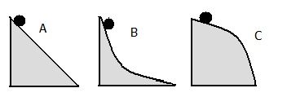
¿En cuál de las siguientes pendientes mostradas en la figura la bola rueda con rapidez en aumento y aceleración en disminución?
A
B
C

Slide 79
Un objeto se mueve hacia la izquierda y se le empieza a aplicar una fuerza constante hacia la derecha. En relación a las direcciones de la velocidad y la aceleración podemos afirmar:
Que ambas direcciones son hacia la derecha porque es la dirección de la fuerza
Que ambas direcciones son hacia la izquierda porque es la dirección de movimiento
Que la dirección de la velocidad es hacia la derecha y la dirección de la aceleración a la izquierda porque son las direcciones de la fuerza y el movimiento, respectivamente
Que la dirección de la velocidad es la misma del dirección del movimiento y la dirección de la aceleración es la misma de la dirección de la fuerza porque la fuerza es quien cambia el movimiento.
Que no podemos decir nada de las direcciones de estas dos magnitudes porque todas son independientes.

Slide 80
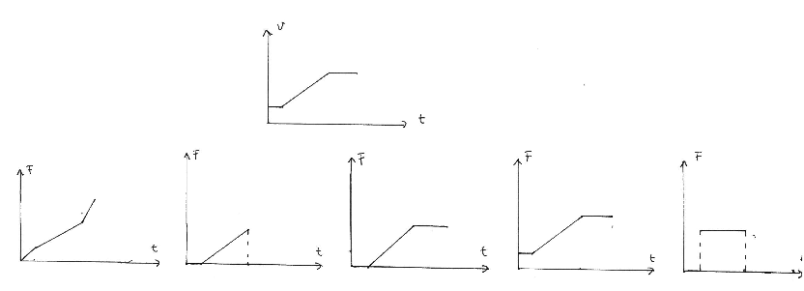
La velocidad de un objeto se representa en función del tiempo en la siguiente gráfica. Cuál de las gráficas entre 1 a 5 representa la fuerza neta vs. Tiempo para este objeto
A
B
C
D
E
v
t
F
F
F
F
F
t
t
t
t
t
A
B
C
D
E

Slide 81
Suponga que las tres bolas de la figura parten al mismo tiempo de las partes superiores. ¿Cuál llegará primero al suelo?
A, porque recorre menos camino.
B, porque la pendiente es más pronunciada y tiene más aceleración
C, porque al llegar al borde del semicírculo, cae en caída libre.

